Slide 1
Петрофизические свойства горных пород

Slide 2
Петрофизика
Петрофизика (физика горных пород) – это наука о свойствах горных пород как функции их состава и структуры, об изменении этих свойств под воздействием геологических, физико-химических или технологических факторов, а также о взаимосвязях между физическими свойствами пород.
Notes:
Начиная с 1930-х годов, параллельно развитию геофизических методов исследования скважин начала интенсивно формировалась новая геологическая наука о горной породе и ее свойствах. Понятие «петрофизика» введено геофизиком из ГДР Ф. Фрёлихом в 1953 г. Термин «петрофизика» закрепился за этой наукой в 1960-е годы после того, как были обобщены многочисленные данные исследований керна, которые были проведены к тому времени.

Slide 3
Направления петрофизических исследований керна
литологические характеристики горных пород (макро- и микроописание, гранулометрия, карбонатность и т.д.);
фильтрационно-емкостные характеристики (пористость, проницаемость, газо-, нефте- и водонасыщенность и т.д.);
физические характеристики, сопоставимые с изучаемыми методами ГИС (электрическое сопротивление, естественная радиоактивность и т.д.);
динамические характеристики горных пород (коэффициент вытеснения нефти водой или газом, относительная фазовая проницаемость и т.д.);
технологические характеристики
Notes:
Петрофизические исследования керна ведутся по следующим направлениям.

Slide 4
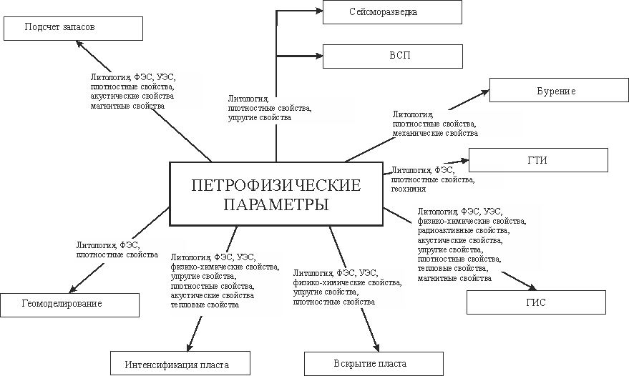
Схема петрофизического обеспечения различных направлений нефтегазовой отрасли (Богданович Н.Н., 2007 г.)
Notes:
Характеристики горной породы, определяемые в лабораторных условиях по шлифам и образцам керна, востребованы всеми направлениями нефтегазовой промышленности: сейсморазведкой и вертикальным сейсмическим профилированием, бурением, геолого-технологическими исследованиями, вскрытием, интенсификацией и разработкой пласта, геофизическими исследованиями в скважинах, геологическим моделированием залежи и подсчетом запасов нефти и газа.

Slide 5
Керн
Керн – образец горной породы, извлеченный из скважины посредством специально предназначенного для этого вида бурения. Часто представляет собой цилиндрическую колонку (столбик) горной породы достаточно прочный, чтобы сохранять монолитность.
Notes:
Петрофизические исследования проводят на образцах керна, извлекаемого из скважин во время бурения.

Slide 6
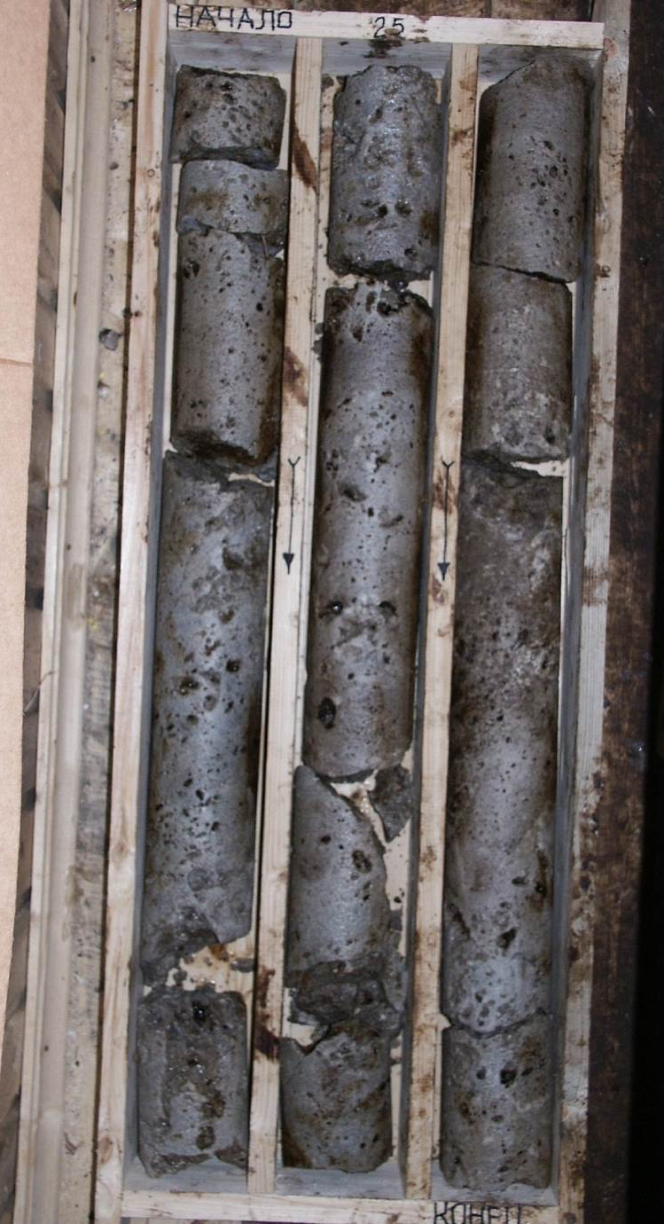
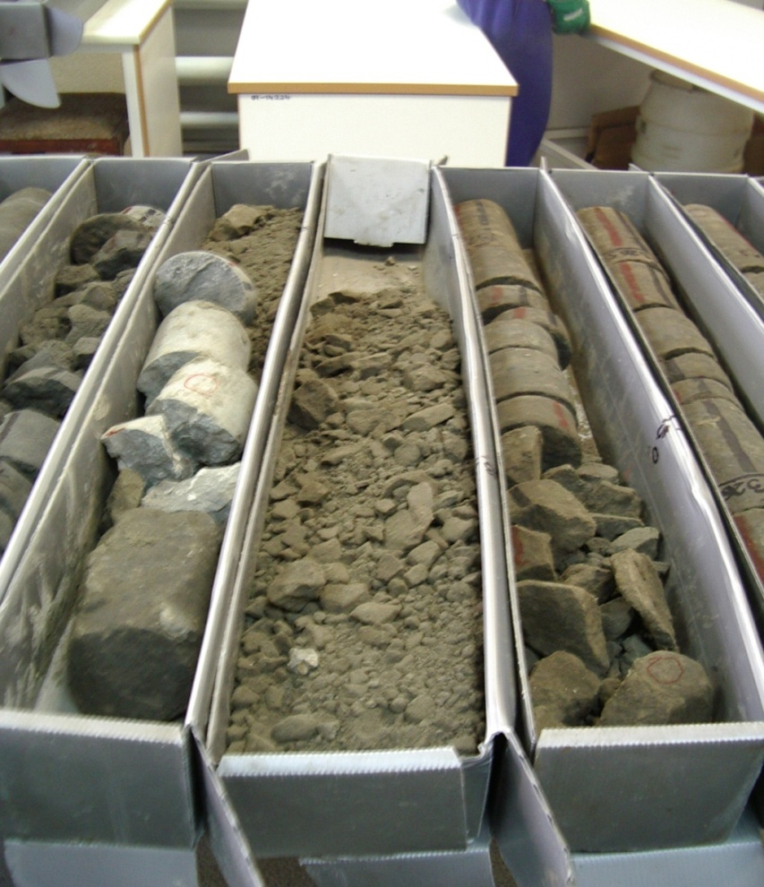
Внешний вид извлекаемого керна
Notes:
Выход керна определяют в процентах к пробуренному метражу. Стопроцентный вынос керна позволяет с полной достоверностью изучать горные породы, пересеченные скважиной. Оптимальным считается вынос керна – 70 – 80 %. Однако и такого выноса керна добиться крайне сложно, особенно в слабоконсолидированных и трещиноватых породах.

Slide 7
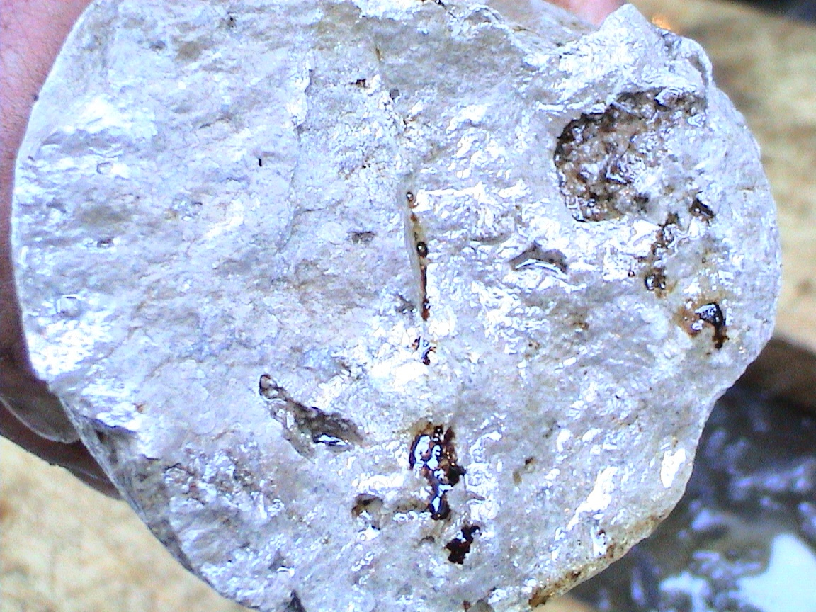
Макроописание керна
Название породы.
Структурная характеристика.
Цвет породы.
Гранулометрический состав, определенный визуально.
Вещественный состав.
Заполняющее пелитовое вещество.
Слоистость.
Крепкость.
Карбонатность.
Признаки нефти и газа.
Тип коллектора.
Notes:
После упаковки керна в ящики проводят их макроописание: первичное на скважине и окончательное – при поступлении в кернохранилище или специализированную лабораторию.
При макроописание керна придерживаются следующего плана.

Slide 8
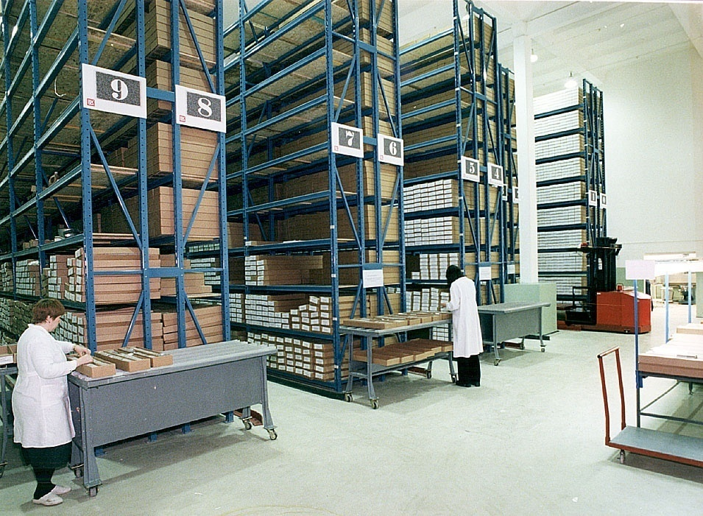
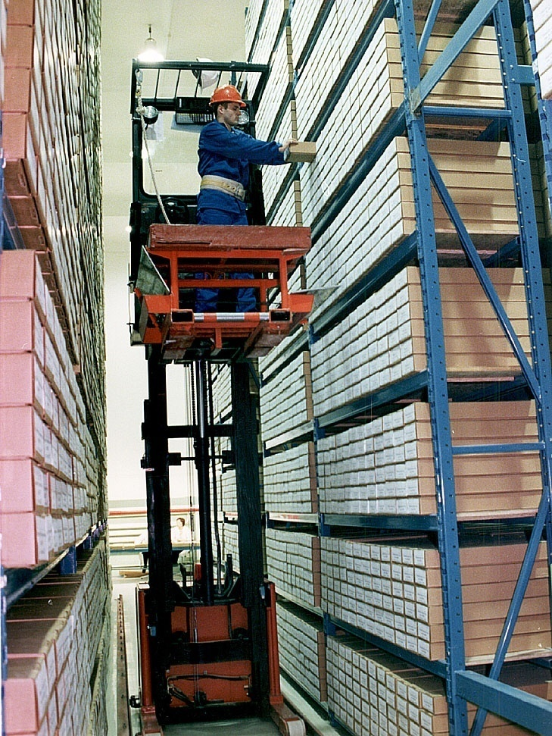
Организация хранение керна
Notes:
Керн, поступающий в кернохранилище, подготавливается к длительному хранению и проходит тщательную ревизию. При необходимости могут быть проведены оперативные исследования на полноразмерном керне: фотографирование керна при белом и ультрафиолетовом освещении; измерение общей и спектральной гамма-активности; определение профиля газопроницаемости.

Slide 9
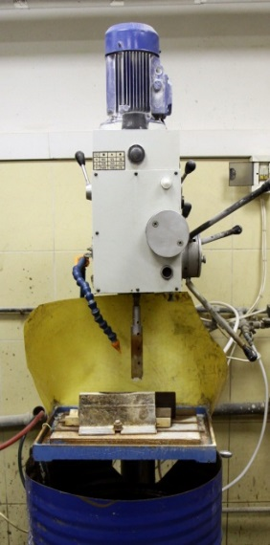
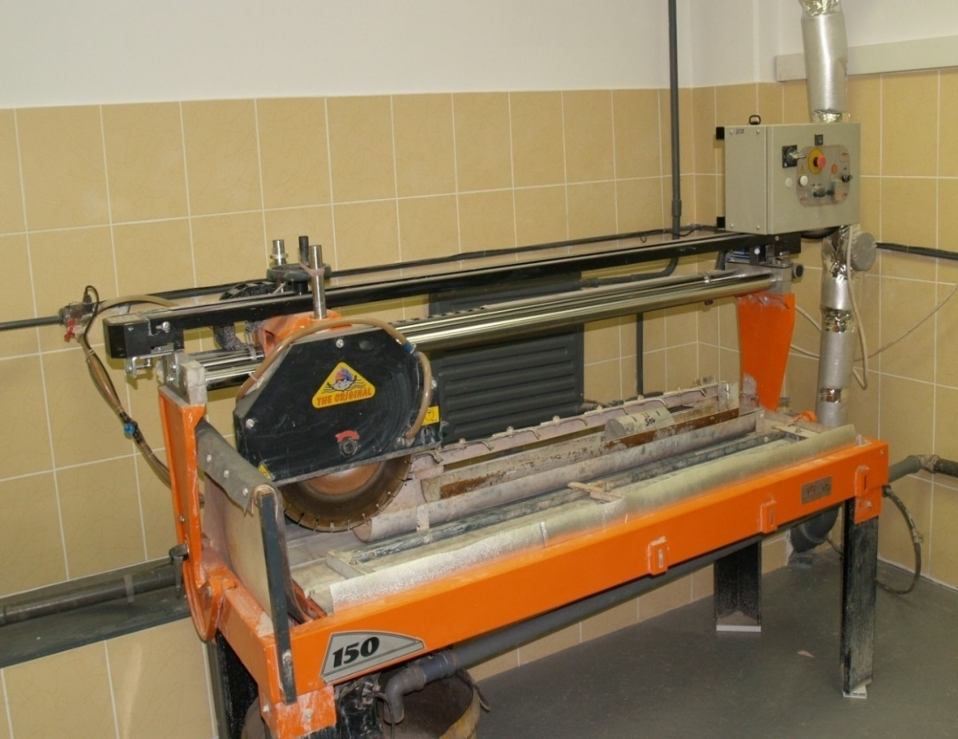
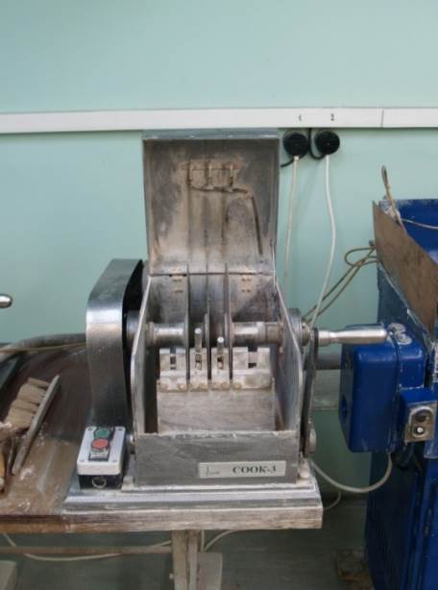
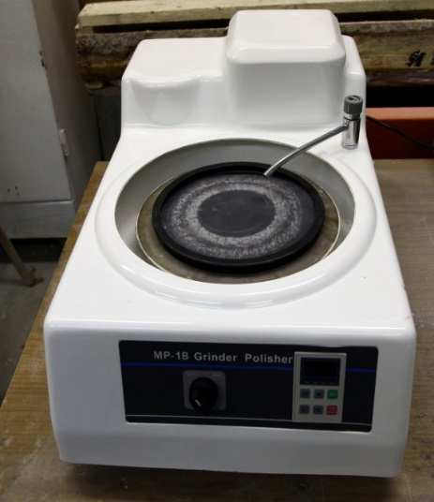
Продольная распиловка керна. Вырубание стандартных образцов.
Notes:
Перед проведением каких-либо исследований происходит продольная распиловка керна. Эта делается из следующих соображений.
Сохранение части керна, как резервной коллекции, из которой не ведется отбор образцов для исследований.
На спиленной поверхности лучше видны особенности пород, что позволяет в некоторых случаях получить дополнительную информацию, а также сделать более качественные снимки.
Ровная спиленная поверхность позволяет более качественно выбуривать образцы для петрофизических исследований с одинаковой ориентировкой по интервалу бурения.
Чаще всего керн распиливается на две части в соотношении 1:3 или 1:4. Если керн поступает в одноразовых керноприемниках, то перед распиловкой керн не извлекают, а распиливают вместе с керноприемником.

Slide 10
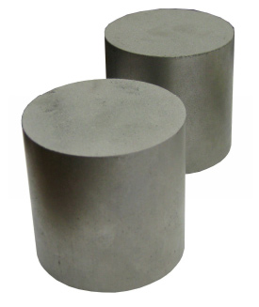
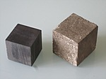
Стандартные образцы
Notes:
Прежде чем приступить к лабораторным исследованиям керна изготавливают стандартные цилиндрические образцы (диаметр – 30 мм, высота – 25 мм), выпиливая их параллельно и перпендикулярно напластованию. В некоторых случаях исследования проводят на образцах кубической формы. Частота отбора образцов керна для комплексных лабораторных исследований определяется литологическим составом, изменчивостью физических свойств, и характером насыщения изучаемых пород.

Slide 11
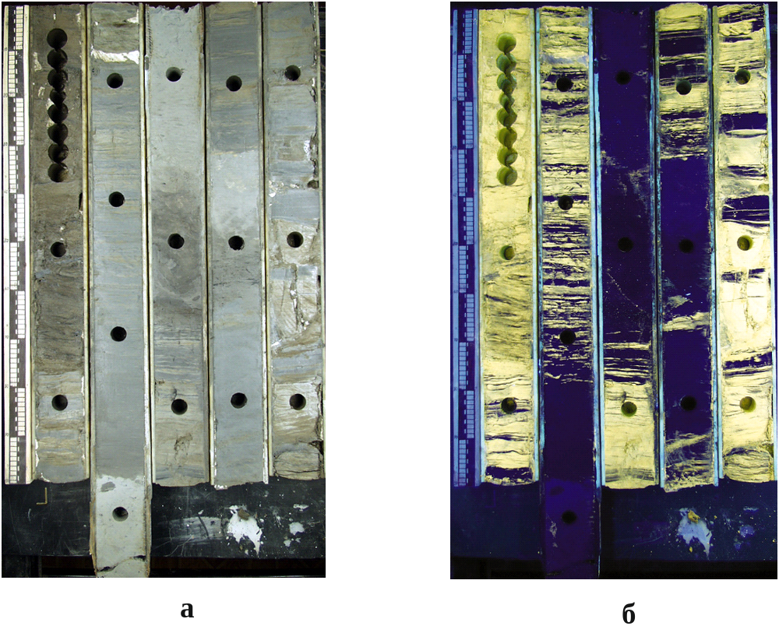
Фотографии керна в белом (а) и ультрафиолетовом свете (б)
Notes:
Фотографирование керна в дневном свете дает возможность:
задокументировать первоначальное размещение керна в ящиках;
визуализировать вскрытый разрез и особенность горных пород (цвет, текстуру, органические остатки);
создать базу данных по керну.
Фотографирование керна в ультрафиолетовом свете дает возможность визуализировать особенности и характер нефтенасыщения пород-коллекторов Нефтенасыщенные породы часто сильно флуоресцируют в ультрафиолетовом диапазоне. Яркость и цвет свечения зависит от состава нефти. Некоторые нефти не дают свечения в ультрафиолете. Также свечение в нефтенасыщенных интервалах может быть не равномерное, что может быть связано не только с их литологической неоднородностью, но и с проникновением фильтрата бурового раствора в керн или с плохой сохранностью кернового материала.

Slide 12
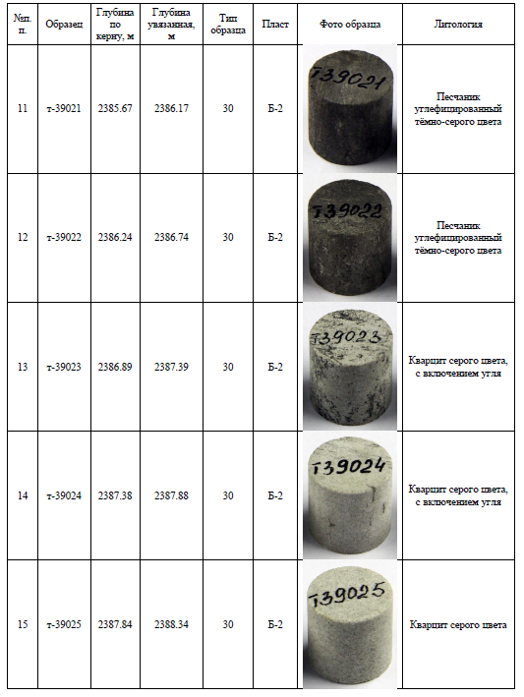
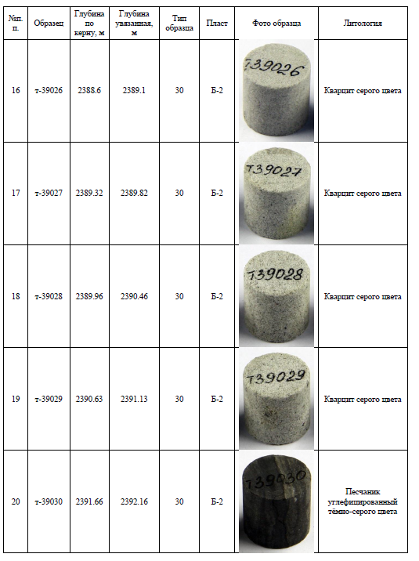
Присвоение лабораторных номеров
Notes:
Всем отобранным образцам присваивается лабораторный номер, в журнале указывается интервал долбления, из которого взят образец, процент выноса керна из этого интервала, расстояние от кровли или подошвы интервала в метрах, а также указывается ориентация образца относительно напластования. Это необходимо для дальнейшей состыковки различных исследований, выполненных на данном образце в одной или нескольких лабораториях. А также для привязки данных петрофизических исследований к результатам геофизических измерений в скважине.

Slide 13
Глинистость горных пород
Notes:
Фильтрационно-емкостные свойства и водоудерживающая способность, а также ряд физических свойств терригенных пород, изучаемые геофизическими методами, зависят от содержания глинистых минералов, их состава, свойств и распределения в породе.

Slide 14
Глинистый материал в осадочных горных породах
Для большинства терригенных пород характерно низкое содержание или вообще отсутствие карбонатного, силикатного или железистого цемента, поэтому содержание глинистого материала является решающим при разделении пород на коллектора и неколлектора, а также выделение коллекторов с различными фильтрационно-емкостными свойствами.
Глинистые минералы по своим физическим свойствам отличаются от минералов, образующих матрицу горных пород.
Содержание глинистого материала влияет на большинство петрофизических связей, так как изменение содержания этого материала, а также его состав, приводит к изменению коллекторских свойств горных пород.

Slide 15
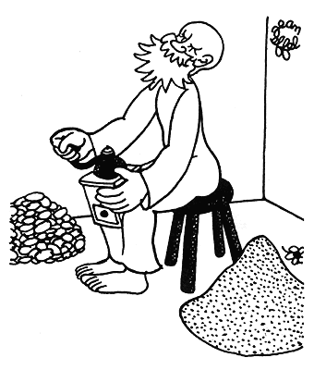
Гранулометрический состав пород (АН СССР (1938 г.))
песчаная фракция:
  крупная – 0.5 – 1.0 мм
  средняя – 0.25 – 0.5 мм
  мелкая – 0.1 – 0.25 мм;
алевритовая фракция:
  крупная – 0.05 – 0.1 мм
  мелкая – 0.01 – 0.05 мм;
глинистая фракция:
  крупная – 0.05 – 0.01 мм
  средняя – 0.001 – 0.005 мм
  мелкая – менее 0.001 мм
Notes:
Для большинства терригенных пород характерно низкое содержание или вообще отсутствие карбонатного, силикатного или железистого цемента, поэтому содержание глинистого материала является решающим при разделении пород на коллектора и неколлектора, а также выделение коллекторов с различными фильтрационно-емкостными свойствами.
Глинистые минералы по своим физическим свойствам отличаются от минералов, образующих матрицу горных пород. Содержание глинистого материала влияет на большинство петрофизических связей, так как изменение содержания этого материала, а также его состав, приводит к изменению коллекторских свойств горных пород.
В карбонатных разрезах глинистый материал ассоциируется с нерастворимым остатком.

Slide 16
Понятие «глинистость»
Понятие «глинистость» характеризует содержание в породе высокодисперсных глинистых минералов, которые по гранулометрическому анализу относятся к фракции зерен диаметром менее 0.01 мм.

Slide 17
Содержание глинистого материала в породе
Для характеристики содержания глинистого материала использую
коэффициент массовой (весовой) глинистости С_{гл};
коэффициент объемной глинистости К_{гл};
коэффициент относительной η_{гл} глинистости;
коэффициент слоистой глинистости χ_{гл}.

Slide 18
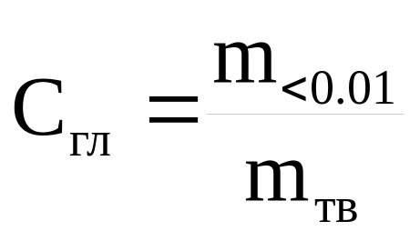
Массовая глинистость
Массовая (весовая, гранулометрическая) глинистость С_{гл} характеризуется содержанием в породе частиц с эффективным диаметром зерна менее 0.01 мм (глинистый материал).
где С_{гл} – массовая глинистость, доли единицы; m_{<0.01} – масса фракции с эффективным диаметром зерна менее 0.01 мм, г; m_{тв} – масса твердой фазы скелета породы, г.

Slide 19
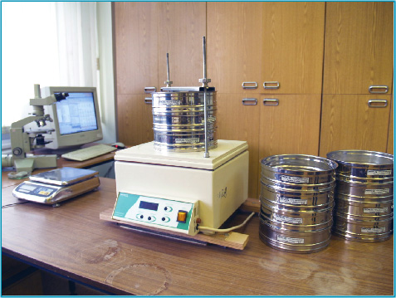
Методы определения гранулометрического состава
Ситовой метод (навеска 20 г.)
Пипеточный или седиментационный метод
Метод рассеивания лазерного луча (навеска 2 г)
Notes:
Фракционный состав зернистой части определяют ситовым методом, а состав глинистой – седиментационным. Количественное содержание фракции определенного размера рассчитывают на массу исходной навески.
Ситовой метод. Экстрагированный и высушенный образец дробиться на мелкие кусочки и обрабатывается 10-ным % раствором соляной кислоты для удаления карбонатов и других растворимых солей. После чего образец промывается и растирается дальше. Промывку осуществляют неоднократно для удаления глинистой фракции. Далее образец высушивается и рассеивается на ситах. Применяют сита с размером отверстий согласно принятой классификации. Каждую фракцию взвешиваю и рассчитываю ее содержание.
Седиментационный метод. Разделение частиц по фракциям основано на различной скорости осаждения частиц различного размера в вязкой жидкости.
В современных петрофизических лабораториях для определения фракционного состава горных пород дополнительно применяют лазерные анализаторы суспензий, эмульсий и сухого вещества. Недостаток метода – маленький размер образца, который берется для анализа, в связи с этим проба может быть не представительна. Также лазерный анализатор не применим для пород, сложенных зернами гравийного размера

Slide 20
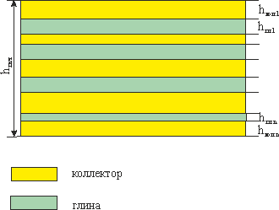
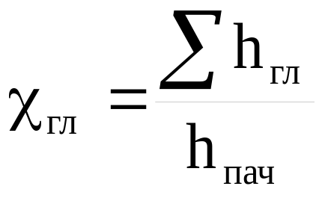
Слоистая глинистость
Слоистая глинистость χ_{гл} показывает долю толщины, приходящуюся на прослои глин.
где h_{пач} – общая толщина слоистого коллектора, м; Σh_{гл} – сумма всех толщин глинистых прослоев, м.
Notes:
Наряду со рассеянной различаю слоистую глинистость χ_{гл} характеризующую содержание в породе прослоев глинистого материала, чередующихся с прослоями коллекторов.

Slide 21
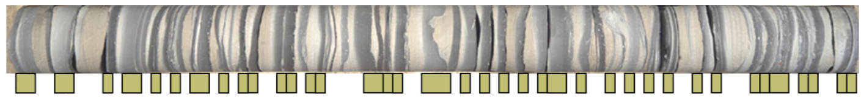
Определение коэффициента слоистой глинистости на керне
Notes:
Коэффициент слоистой глинистости может быть определен не посредственно на колонке полноразмерного керна или по фотографии в дневном свете, если на ней имеется масштабная линейка.

Slide 22
Основные причины необходимости изучения глинистости пород
Содержание глинистого цемента влияет на коллекторские свойства терригенных пород-коллекторов. Обычно чем выше глинистость таких пород, тем хуже их фильтрационно-емкостные свойства.
Глинистые минералы имеют большую поверхность, что приводит к увеличению остаточного водонасыщения. Следовательно, чем выше глинистость горных пород, тем ниже их эффективная пористость.
Адсорбированная твердой фазой вода, имеющая аномальные физико-химические свойства, занимает достаточно большой объем в поровом пространстве глинистых пород. Что приводит к аномальным свойствам самих пород, которые необходимо учитывать при интерпретации результатов ГИС.
Содержание и состав глинистого материала являются одними из важных факторов определяющие способность породы выступать в качестве флюидоупора.

Slide 23
Пористость горных пород
Notes:
Все горные породы, руды, каменные угли и даже минералы не являются сплошными телами. Все они обладают некоторым емкостным (пустотным) пространством, то есть содержат полости, которые в условиях естественного залегания горных пород заполнены пластовыми флюидами (водой, нефтью, газами или их смесями).

Slide 24
Пористость горных пород
Все горные породы, руды, каменные угли и даже минералы не являются сплошными телами. Все они обладают некоторым емкостным (пустотным) пространством, то есть содержат полости, которые в условиях естественного залегания горных пород заполнены пластовыми флюидами (водой, нефтью, газами или их смесями)

Slide 25
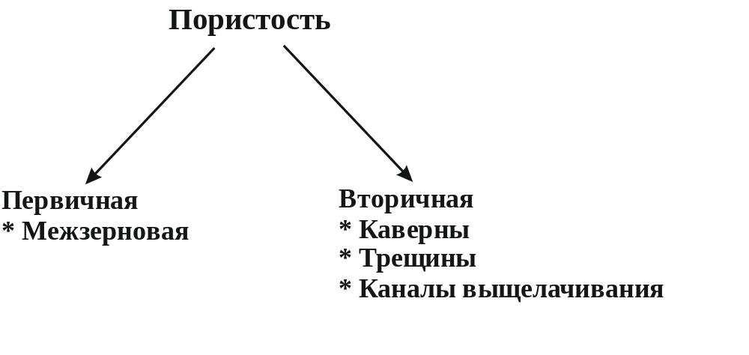
Пористость горных пород
Notes:
По происхождению пустотное пространство делится на первичное, то есть сформировавшееся в момент образования горной породы, и вторичное, формирующееся в процессе литогенеза. Пески, песчаники, глины и другие терригенные породы являются породами с первичной пористостью. Коллекторские свойства большинство карбонатных пород связаны с их вторичной пористостью (трещины, каверны, каналы выщелачивания), хотя первичная пористость этих пород тоже бывает достаточно высокой. В некоторых случаях в терригенных породах также могут образовываться трещины и каверны.

Slide 26
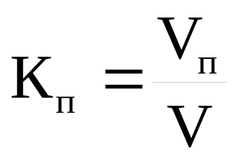
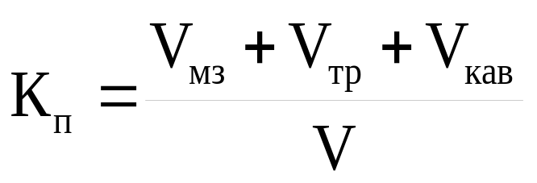
Коэффициент пористости
Количественно объем пор горной породы оценивают коэффициентом пористости
где К_{п} – коэффициент пористости; V_{п} – объем пор в породе; V – объем породы (для набухающих пород – объем сухой породы).
где V_{мз}, V_{тр}, V_{кв}– объем межзерновых пустот, трещин, каверн; V – объем породы (для набухающих пород – объем сухой породы)
Notes:
Количественно объем пор горной породы оценивают коэффициентом пористости К_{п}
Большинство физических свойств горных пород зависит не только от их пористости, но и от конфигурации пор. В общем случае коэффициент общей пористости будет рассчитан по формуле 2.

Slide 27
Классификации пор по размеру
Сверхкапиллярные поры.
Капиллярные поры.
Субкапиллярные поры.
Микропоры.
Notes:
Важным фактором, определяющим свойства пород как коллектора, является не только количество пустотного пространства, но и размер пор, слагающих это пространство. В основу классификации пор по размеру положено взаимодействие поверхности твердой фазы и насыщающей поровое пространство пластовой воды.

Slide 28
Классификация пор по характеру взаимосвязи
Общая пористость.
Открытая пористость.,
Закрытая пористость.
Эффективная пористость.
Динамическую пористость.
Notes:
По характеру взаимосвязи пор и движению флюидов через них различают:
общую пористость;
открытую пористость;
закрытую пористость;
эффективную пористость;
динамическую пористость.

Slide 29
Методы изучения структуры порового пространства
Оптические методы основаны на визуальном изучении структуры порового пространства в окрашенных шлифах с помощью электронного микроскопа или на окрашенном керне.
Капиллярные методы:
метод полупроницаемой мембраны (капилляриметрия или метод вытеснения);
ртутная порометрия;
метод капиллярной пропитки (люминесцентно-фотометрический метод).
Notes:
Структура емкостного пространства горных пород очень сложна. Пустотное пространство образуется ассоциациями пор и каналов различного происхождения и диаметра. Структура порового пространства характеризуется распределением пор по размеру.
Методы изучения структуры порового пространства делят на две группы: оптические методы и капиллярные методы. Капиллярные методы основаны на уравнении Лапласа для оценки эффективного диаметра пор для круглого цилиндрического капилляра.

Slide 30
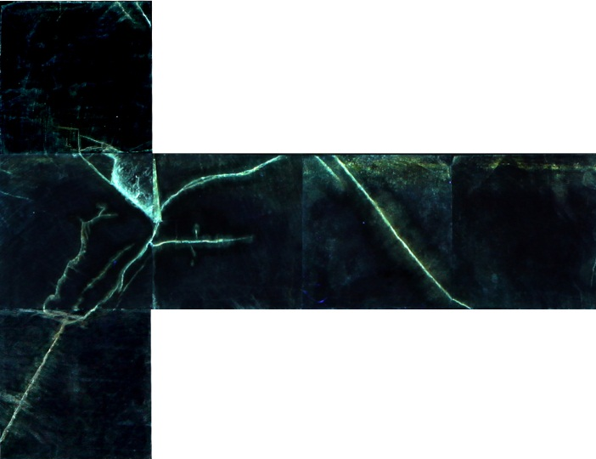
Оптические методы изучения структуры порового пространства
Метод насыщения пластинок и кубиков керна флюоросцеином (по Багринцевой) позволяет оценить плотность и раскрытость трещин, а также их ориентацию в пространстве. На основе этих данных можно подсчитать трещинную пористость.

Slide 31
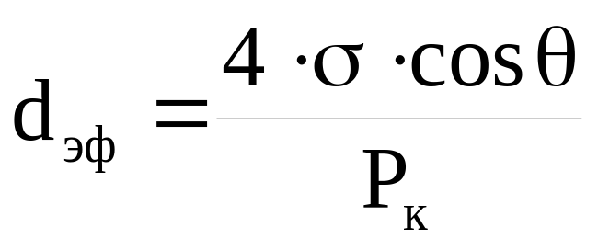
Метод полупроницаемой мембраны
Образец породы, предварительно экстрагированный и высушенный до постоянной массы, насыщают моделью пластовой воды и помещают в ячейку вместе с полупроницаемой мембраной с порами определенного размера. Далее азотом вытесняют воду из порового пространства исследуемого образца. По окончании эксперимента строят кривые зависимости водонасыщения образца от величины капиллярного давления. Рассчитываю эффективный диаметр пор для каждой ступени капиллярного давления
где d_{эф} – эффективный диаметр пор, м; Р_{к} – капиллярное давление, МПа; σ – поверхностное натяжение, Н/м; θ – краевой угол смачиваемости, °.

Slide 32
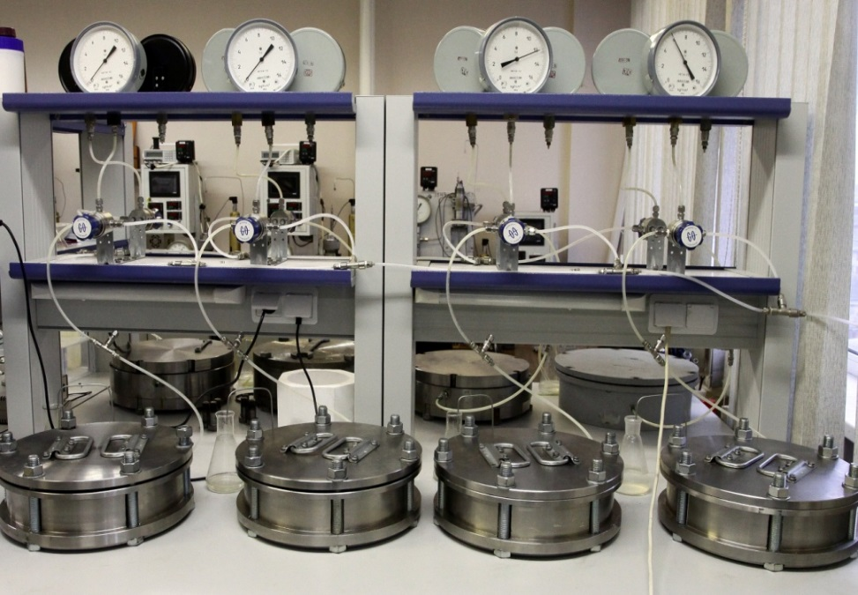
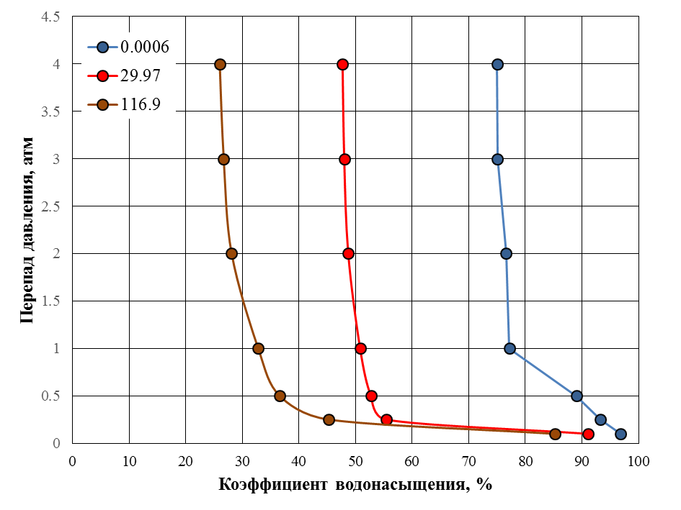
Метод полупроницаемой мембраны
N п/п | Глубина, м | Гл. увяз., м | Перепад давления, атм |  |  |  |  |  |  | К_{пр.эф}, мД
 |  |  | 0.1 | 0.25 | 0.5 | 1.0 | 2.0 | 3.0 | 4.0
 |  |  | К_{в}, % | К_{в}, % | К_{в}, % | К_{в}, % | К_{в}, % | К_{в}, % | К_{в}, %
1 | 934.15 | 935.9 | 96.8 | 93.3 | 89.0 | 77.2 | 76.6 | 75.1 | 75.0 | 0.0006
2 | 936.45 | 938.2 | 85.2 | 45.3 | 36.6 | 32.8 | 28.1 | 26.7 | 26.0 | 116.9
3 | 947.63 | 949.3 | 91.1 | 55.4 | 52.7 | 50.8 | 48.7 | 48.0 | 47.7 | 29.97

Slide 33
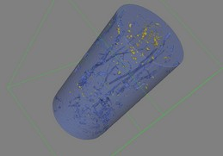
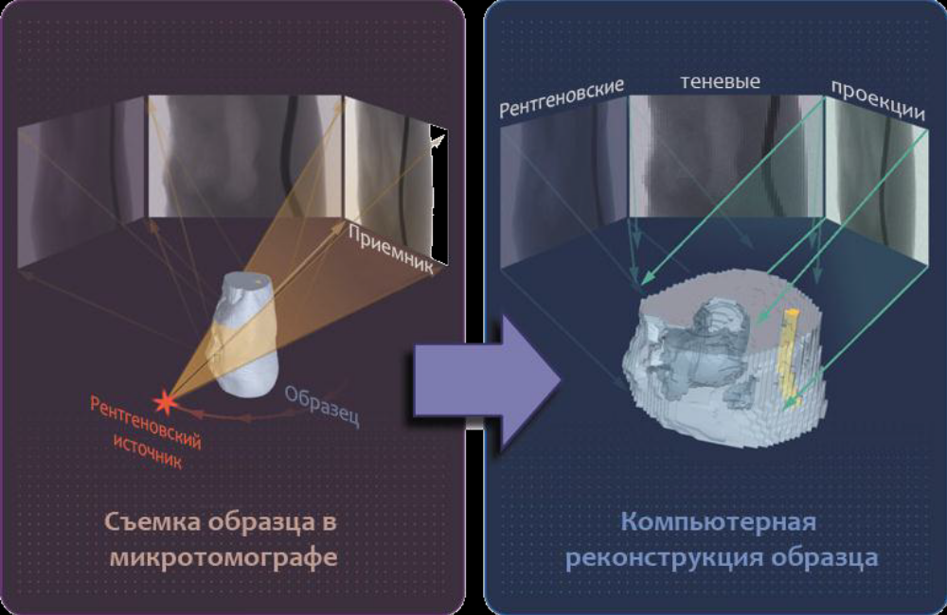
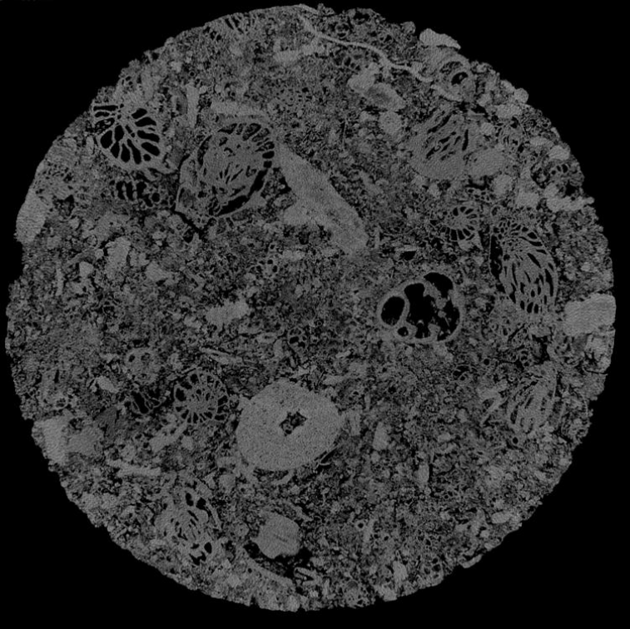
Рентгеновская томография

Slide 34
Остаточная водонасыщенность горных пород. Смачиваемость поверхности твердой фазы. Нефте- и газонасыщенность коллекторов
Notes:
Объем воды, находящийся в горной породе в естественных условиях, может быть равен объему пор абсолютно сухой породы, может быть больше или меньше. В случае полностью водонасыщенной породы объем воды, находящийся в ней, будет равен объему пор абсолютно сухой породы. Но при проникновении воды между пакетами кристаллических решеток объем воды в породе будет больше объема пустотного пространства. Ярким примером породы, в которой объем воды больше объема порового пространства, – монтмориллонит. В случае же частичного газо- или нефтенасыщения объем воды в горной породе будет меньше объема ее пор.

Slide 35
Химически связанная вода
Кристаллизационная вода входит в состав минералов в виде молекул Н₂О (пример: гипс Са₂SО₄⋅2Н₂О).
Конституционная вода присутствует в горных породах в виде гидроксильных ионов кристаллической решетки ОН-, Н+, Н3О+. Конституционную воду содержат глинистые минералы и большинство минералов алюмосиликатного состава (каолинит, хлорит, мусковит, глауконит, биотит).
Notes:
В зависимости от характера взаимодействия твердой фазы горных пород и воды, заполняющей поровое пространство, различают:
подвижную воду;
связанную воду.
Связанная вода может удерживаться за счет химических (кристаллизационная, конституционная) и физических процессов.
Кристаллизационная вода входит в состав минералов в виде молекул Н₂О (пример: гипс Са₂SО₄⋅2Н₂О, Nа₂СО₃⋅10Н₂О).
Конституционная вода присутствует в горных породах в виде гидроксильных ионов кристаллической решетки ОН⁻, Н⁺, Н₃О⁺. Конституционную воду содержат глинистые минералы и большинство минералов алюмосиликатного состава (каолинит, хлорит, мусковит, глауконит, биотит).
Химически связанная вода может быть уделена из пород только под действием высоких температур. Кристаллизационная вода при нагреве до 200 – 600°С, а конституционная – 400 – 1000°С.

Slide 36
Физически связанная вода
Физически связанная вода – это вода, удерживаемая в поровом пространстве благодаря взаимодействию молекул скелета породы и воды и капиллярным силам. К физически связанной воде относится
  пленочная вода;
  вода, удерживаемая поверхностью твердой фазы;
  вода тупиковых пор и углов пор;
  капиллярно-удерживаемая вода.
Notes:
Пленочная вода представляет собой слои ориентированных молекул воды, расположенных вдоль поверхности твердой фазы. Физические свойства пленочной воды резко отличаются от свойств свободной воды. Плотность и вязкость пленочной воды выше, чем свободной, а температура замерзания и растворимость солей ниже. Свойства пленочной воды изменяются от аномальных в близи поверхности твердой фазы, до близким к свойствам свободной воды.
В составе пленочной воды различают прочно- и рыхлосвязанную воду. К прочносвязанной воде относят молекулы воды и межслоивая вода или вода набухания глинистых минералов с подвижной решеткой. Прочно связанная вода соответствует гигроскопической влажности. Прочносвязанная вода имеет аномальные физические свойства, резко отличающиеся от свойств свободной воды: плотность – 1.3 ÷ 1.5 г/см³, относительная диэлектрическая проницаемость – 10 ÷ 30 (по данным некоторых исследователей ε=2.2), температура замерзания – –74°С, практически не растворяет соли. Удаление прочносвязанной воды возможно при сушке образа при температуре 105 – 160°С. Поскольку слои рыхлосвязанной воды находятся дальше от границы раздела твердая фаза – вода, свойства рыхлосвязанной воды не так сильно отличаются от свойств свободной воды: плотность – 1.1 ÷ 1.2 г/см³, относительная диэлектрическая проницаемость – более 30, температура замерзания – –4°С. Рыхлосвязанная вода полностью удаляется при сушке образца при температуре менее 105°С.

Slide 37
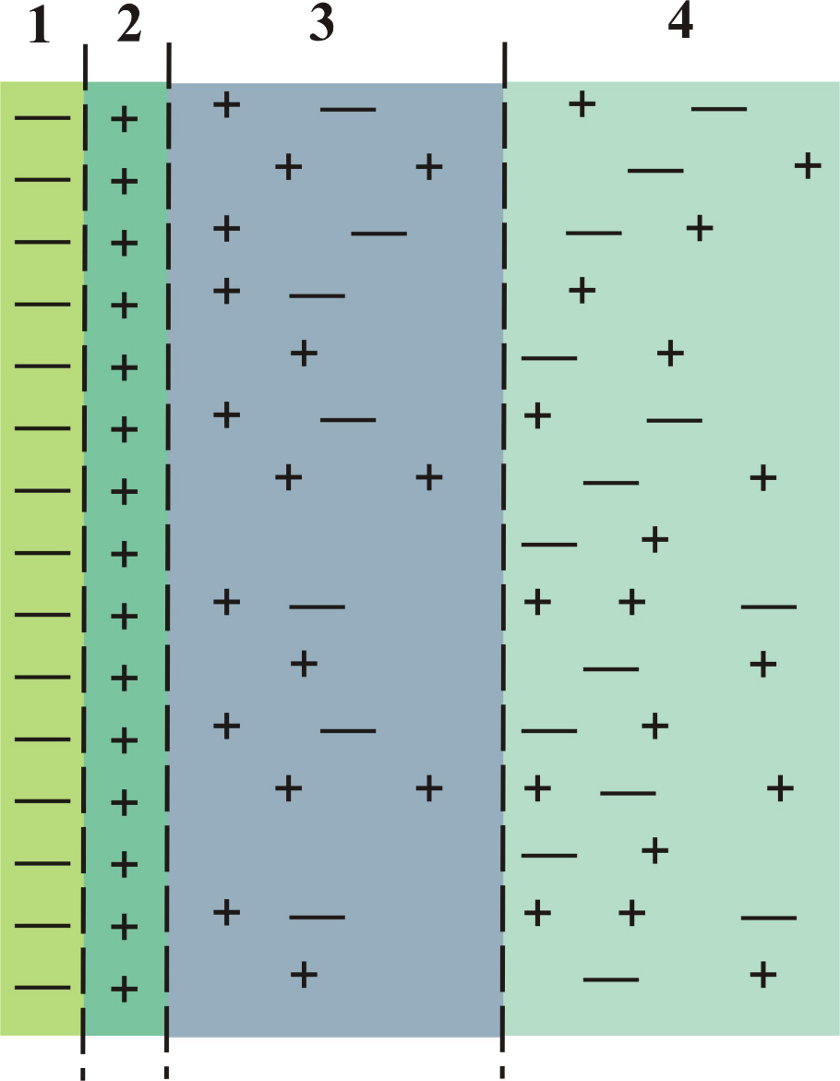
Двойной электрический слой
1 – твердая фаза
2 – слой Штерна (адсорбционный слой)
3 –слой Гуи (диффузионный слой)
4 – свободный раствор
Notes:
В пределах слоя пленочной воды выделяется двойной электрический слой ДЭС, образующийся вблизи границы раздела твердая фаза – вода. Двойной электрический слой возникает из-за того, что твердая фаза имеет электрический заряд, обычно отрицательный. ДЭС состоит из двух обкладок: внешней и внутренней. Внутренняя обкладка образована анионами кристаллических решеток зерен минерального скелета. Толщина внутренней обкладки равна размеру ионов (анионов), которые ее образуют. Внешняя – состоит из катионов, компенсирующих отрицательный заряд твердой фазы В целом же двойной электрический слой электрически нейтрален.
Примерно 90 – 95 % катионов двойного электрического слоя содержаться в слои Штерна (адсорбционный монослой). Остальные катионы (5 – 10 %) распределены в растворе, заполняющем поровое пространство породы, и образуют диффузионный слой (слой Гуи) внешней обкладки двойного электрического слоя.
Поры и капилляры субкапиллярного размера заполнены рыхлосвязанной водой. При эффективном диаметре 1.5 ÷ 2 нм поры и капилляры заполнены прочносвязанной водой. Вода, удерживаемая капиллярными силами, содержится в порах с размером 30 ÷ 500 нм, а также в тупиковых порах и углах пор, приуроченных к стыкам минеральных зерен. Капиллярно-удерживаемая вода по своим физическим свойствам не отличается от свободной воды.

Slide 38
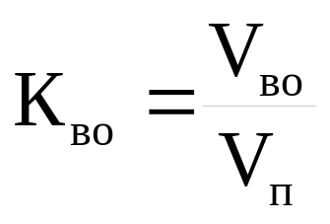
Коэффициент остаточного водонасыщения
Коэффициентом остаточного водонасыщения Кво характеризуется суммарное содержание в породе капиллярно-удерживаемой и пленочной воды.
где К_{во} – коэффициент остаточного водонасыщения, V_{во} – объем остаточной воды; V_{п} – объем пор горной породы.

Slide 39
Методы определения остаточного водонасыщения
Методы определения остаточного водонасыщения делятся на две группы.
Прямые методы.
  метод экстракции образца горной породы в аппарате Закса или Дина - Старка
Косвенные методы.
  метод капиллярного вытеснения (капилляриметрия или метод полупроницаемой мембраны);
  метод центрифугирования;
  метод испарения;
  метод влагоемких сред;
  метод ядерно-магнитного резонанса.

Slide 40
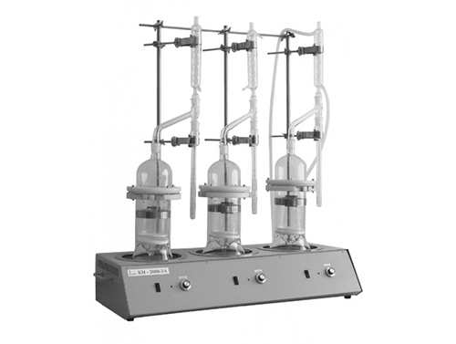
Аппарат Закса для определения естественного водо- и нефтенасыщения горных пород экстракционно-дистилляционным методом

Slide 41
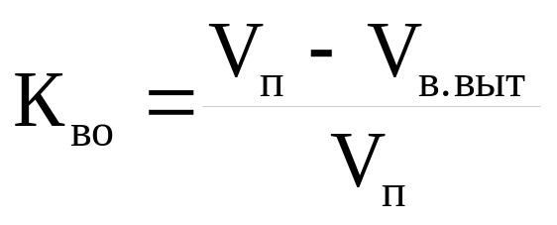
Метод капиллярного вытеснения
Образец породы, предварительно экстрагированный и высушенный до постоянной массы, насыщают моделью пластовой воды и помещают в ячейку вместе с полупроницаемой мембраной с порами определенного размера. Прикладывая небольшой перепад давления (до 0.2 МПа) воду вытесняют воздухом.
Коэффициент остаточного водонасыщения будет рассчитан по формуле
где К_{во} – коэффициент остаточного насыщения; V_{в.выт} – объем вытесненной воды из образца; V_{п} – объем пор горной породы.

Slide 42
Результаты капиллярометрических исследований
(метод полупроницаемой мембраны)
N п/п | Глубина, м | Гл. увяз., м | Перепад давления, атм |  |  |  |  |  |  | К_{пр.эф}, мД
 |  |  | 0.1 | 0.25 | 0.5 | 1.0 | 2.0 | 3.0 | 4.0
 |  |  | К_{в}, % | К_{в}, % | К_{в}, % | К_{в}, % | К_{в}, % | К_{в}, % | К_{в}, %
1 | 934.15 | 935.9 | 96.8 | 93.3 | 89.0 | 77.2 | 76.6 | 75.1 | 75.0 | 0.0006
2 | 936.45 | 938.2 | 85.2 | 45.3 | 36.6 | 32.8 | 28.1 | 26.7 | 26.0 | 116.9
3 | 947.63 | 949.3 | 91.1 | 55.4 | 52.7 | 50.8 | 48.7 | 48.0 | 47.7 | 29.97
Notes:
Некоторые измерительные установки в снабжены устройством для измерения удельного электрического сопротивления, позволяя определять, не только объем вытесненной воды на каждой ступени изменения перепада давления, но и сопротивление образца. При неизменности удельного сопротивления образца при изменении давления считается, что процесс вытеснения закончен и достигнуто значение остаточного водонасыщения.
Проведение метода полупроницаемой мембраны требует больших временных затрат. Эксперимент длиться порядка 2 – 3 недель, а иногда и более в зависимости от фильтрационно-емкостных свойств горных пород, что приводит к нежелательному затягиванию петрофизических исследований.

Slide 43
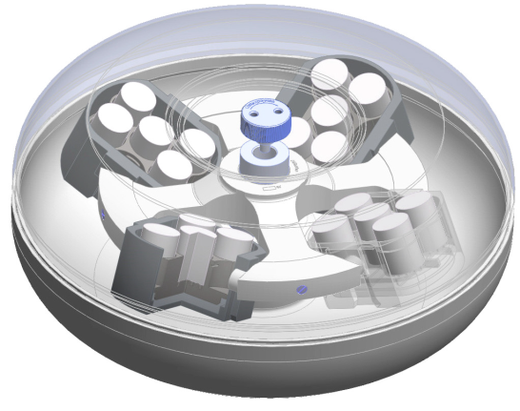
Метод центрифугирования
Образец помещается в центрифугу, и вращают с определенной частотой, стремясь достичь истинного значения коэффициента остаточного насыщения. Вытеснение происходит благодаря создаваемому с помощью центробежной силы перепаду давления. В качестве вытесняющего агента используют воздух, реже керосин или модель пластовой нефти.
Notes:
Основным недостатком использования метода центрифугирования связаны с выбором оптимальных параметров: времени вращения и частоты вращения. Эти параметры подбираются экспериментально, настраиваясь на величину К_{во}, определенную прямым методом или другими косвенными. Несомненным достоинством же метода центрифугирования является быстрота его проведения.

Slide 44
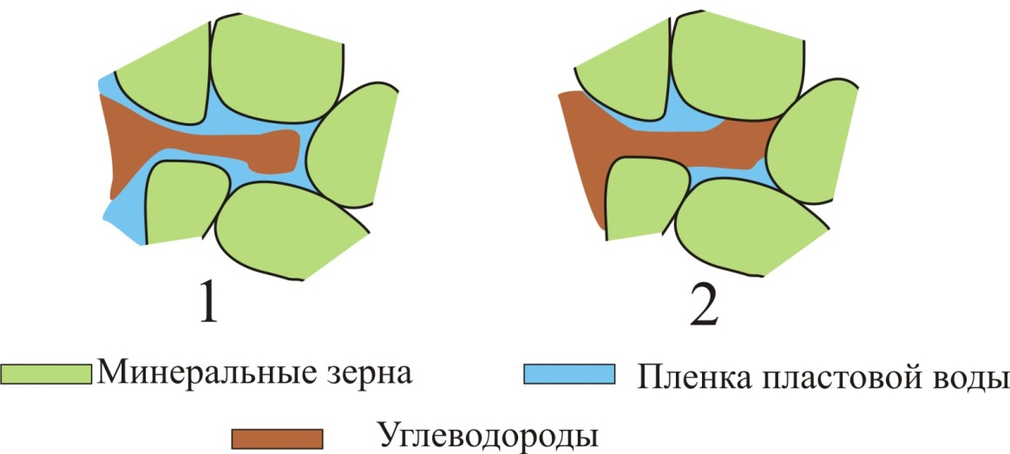
Смачиваемость твердой фазы горных пород
1 – гидрофильный коллектор
2 – частично гидрофобный коллектор
Notes:
Раньше считалось, что поверхность твердой фазы пород гидрофильна, то есть полностью покрыта пленкой воды. Однако, это не всегда так. Реальные коллектора бывают довольно часто частично гидрофобны, а в некоторых случаях полностью гидрофобны. При этом твердая фаза смачивается частично пленкой воды или же пленка воды практически отсутствует

Slide 45
Причины частичной или полой гидрофобизации поверхности твердой фазы
Специфические свойства твердой фазы породы.
Состав и физические свойства пластовых флюидов (пластовой воды, нефти, газа).
Notes:
Глины, агрегаты глинистых минералов, как правило, гидрофильны. Однако бывают и исключения, например, нефтематеринские отложения баженовской свиты. Зерна кварца, полевых шпатов, доломитов и кальцита имеют избирательную смачиваемость, которая зависит от свойств флюидов, насыщающих поровое пространство горных пород. Твердые битумы и ископаемые угли являются гидрофобными.
При наличии в пластовых нефтях нафтеновых кислот и асфальтенов приводит к гидрофобизации поверхности твердой фазы. Так как молекулы нафтеновых кислот и асфальтенов могут на отдельных участках «прорывать» пленку пластовой воды и занимать активные центры поверхности твердой фазы. В карбонатных породах возможна также хемосорбция с образованием нафтенов кальция. С увеличением минерализации пластовой воды и содержанием в ней ионов кальция и магния вероятность прорыва пленки пластовой воды возрастает, что приводит к частичной гидрофобизации поверхности твердой фазы.
Вероятность гидрофобизации твердой фазы терригенных пород ниже чем карбонатных, но она возрастает с увеличением количества карбонатного цемента.
Частичная гидрофоизация поверхности твердой фазы газонасыщенных коллекторов происходит за счет «высушивания». Вероятность этого возрастает с улучшением фильтрационно-емкостных свойств коллекторов и уменьшением их глинистости.
Необходим учет степени гидрофобизации и ее количественная оценка, так как гидрофобизация твердой фазы пород-коллектров оказывает существенное влияние на электрические характеристики пород, подсчетные параметры и эффективность разработки месторождений.

Slide 46
Проницаемость горных пород

Slide 47
Проницаемость горных пород
Проницаемость – свойство горных пород пропускать через себя флюиды при наличии градиента давления.
Notes:
Проницаемость – свойство горных пород пропускать через себя флюиды при наличии градиента давления. Большинство осадочных пород, обладающих первичной пористостью, являются проницаемыми. Наибольшую проницаемость имеют грубообломочные терригенные породы. Глины, аргиллиты и другие тонкодисперсные породы практически непроницаемы. Однако при появлении трещиноватости проницаемость таких пород резко улучшается.

Slide 48
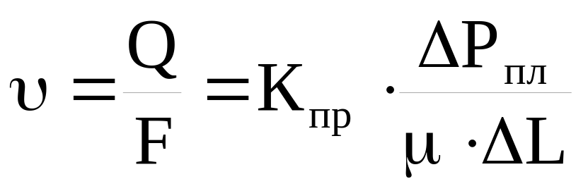
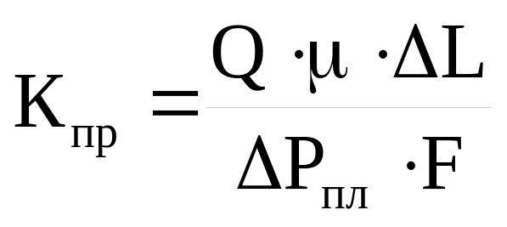
Закон Дарси
Линейная скорость фильтрации жидкости в породе пропорциональна градиенту давления и обратно пропорциональна динамической вязкости. Коэффициентом пропорциональности в уравнении Дарси служит коэффициент проницаемости Кпр
где υ – линейная скорость фильтрации; Q – объемный расход жидкости; F – площадь фильтрации; μ – динамическая вязкость жидкости; ΔРпл – перепад давления; ΔL – длина фильтрующей породы.
Notes:
Для количественной оценки проницаемости обычно используют закон линейной фильтрации Дарси. Закон Дарси гласит – линейная скорость фильтрации жидкости в породе пропорциональна градиенту давления и обратно пропорциональна динамической вязкости. Коэффициентом пропорциональности в уравнении Дарси служит коэффициент проницаемости К_{пр}

Slide 49
Единицы измерения
В международной системе единиц (СИ) единицы измерения коэффициента проницаемости – [м²].
В технической системе единиц используют дарсти [Д].
1Д=1.02 мкм²=1.02⋅10⁻¹²м².

Slide 50
Проницаемость горных пород
Проницаемость горных пород зависит от свойств породы, от числа фильтрующихся фаз и от их взаимодействия между собой.
Абсолютная проницаемость.
Фазовая проницаемость.
Относительная проницаемость.
Notes:
Проницаемость горных пород зависит от свойств породы, от числа фильтрующихся фаз и от их взаимодействия между собой. В соответствии с этим различают:
абсолютную проницаемость;
фазовую проницаемость;
относительную проницаемость.

Slide 51
Абсолютная проницаемость
Абсолютная проницаемость – проницаемость горных пород, которая определена при фильтрации единственной химически и физически инертной к породе фазы.
Обычно в лабораторных условиях для определения абсолютной проницаемости используют воздух или газообразный азот, в связи с этим абсолютная проницаемость зависит только то свойств породы и не зависит от свойств флюида.
Абсолютная проницаемость горных пород определяется на сухих экстрагированных образцах.

Slide 52
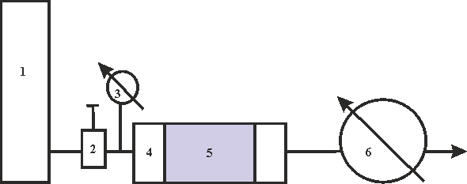
Принципиальная схема установки для определения абсолютной проницаемости по газу
1 – баллон с газом;
2 – редуктор;
3 – манометр;
4 – кернодержатель;
5 – керн;
6 – газовые часы
Notes:
Для определения абсолютной проницаемости горных пород существуют разнообразные приборы. Однако принципиальные схемы их устройства большей частью одинаковы – все они содержат одни и те же основные элементы: кернодержатель, позволяющий фильтровать жидкости и газы через пористую среду, приборы для измерения давления на входе и выходе из керна, расходомеры и приспособления, создающие и поддерживающие постоянный расход жидкости или газа через образец породы. Разница между ними заключается в том, что одни из них служат для измерения проницаемости при больших давлениях, другие при малых, а третьи при вакууме. Одни приборы предназначены для определения проницаемости по воздуху, другие по жидкости. На рисунке приведена принципиальная схема установки для определения абсолютной проницаемости по газу.

Slide 53
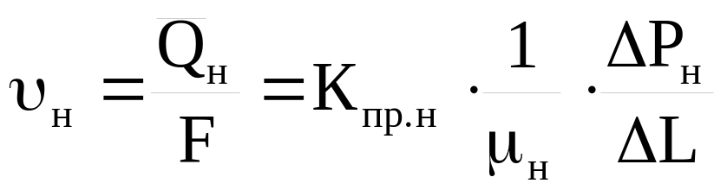

Фазовая проницаемость
Фазовые проницаемости определяются при наличии в порывом пространстве более одной фильтрующейся фазы. В естественных условиях залегания поровое пространство горных пород заполнено водой, нефтью и газом в различных соотношениях, в таком случае проницаемость будет зависеть то соотношения фаз в поровом объеме и их вязкости.
Закон Дарси для двухфазного горизонтального потока нефть – вода будет описан следующими уравнениями
где υ_{н}, υ_{в} – линейная скорость фильтрации нефти и воды соответственно; Q_{н}, Q_{в} – объемный расход жидкости нефти и воды соответственно; F – площадь фильтрации; μ_{н}, μ_{в} – динамическая вязкость нефти и воды соответственно; ΔР_{н}=ΔР_{в} – перепад давления при установившемся течении; ΔL – длина фильтрующей породы.

Slide 54
Проницаемость горных пород
  Фазовая проницаемость всегда меньше абсолютной проницаемости
  Адсорбция активных компонентов фаз (для нефти асфальтены, смолы, парафины) поверхностью поровых каналов, что уменьшает проходное сечение.
  Закупоривание мелких пор каплями несмешивающихся жидкостей и пузырьками газов.
  Присутствие либо появление в порах воды ведет к набуханию глинистых включений и, следовательно, к уменьшению диаметра поровых каналов.
  Степень насыщаемости пласта различными фазами (нефть, вода и газ) уменьшают их фазовую проницаемость.

Slide 55
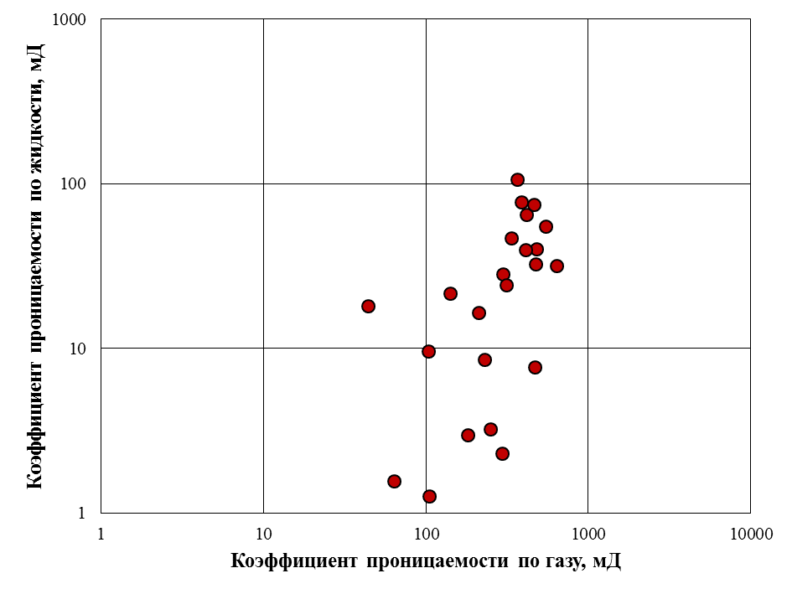
Сопоставление коэффициентов проницаемости по газу и по жидкости
Notes:
Проницаемость для жидкости обычно почти всегда меньше, чем для газа (рисунок 5.3). Лишь при высокой проницаемости пород значения ее примерно одинаковы для жидкости и газа. Уменьшение проницаемости одной и той же породы для жидкости по сравнению с проницаемостью для газа происходит вследствие разбухания глинистых частиц и адсорбции жидкости при фильтрации нефти и воды через породы. Поэтому абсолютную проницаемость пород принято определять воздухом или газом. Состав газа на проницаемость пород влияет только при высоком вакууме.

Slide 56
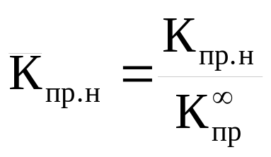


Относительная фазовая проницаемость
Относительная фазовая проницаемость – отношение фазовой проницаемости к абсолютной, определенной с учетом эффекта проскальзывания газа (с учетом поправки Клинкендерга).
где К_{пр.н}, К_{пр.в}, К_{пр.г} – коэффициент относительной проницаемости по нефти, воде и газу соответственно; К_{пр}∞ – абсолютная проницаемость, определенной с учетом эффекта проскальзывания газа (с учетом поправки Клинкендерга).
Notes:
Абсолютная и фазовые проницаемости могут изменяться в широком диапазоне. Удобной формой их сопоставления является относительная фазовая проницаемость.

Slide 57
Классификация пород по коэффициенту проницаемости
Проницаемые горные породы.
Полупроницаемые горные породы.
Практически непроницаемые горные породы.

Slide 58
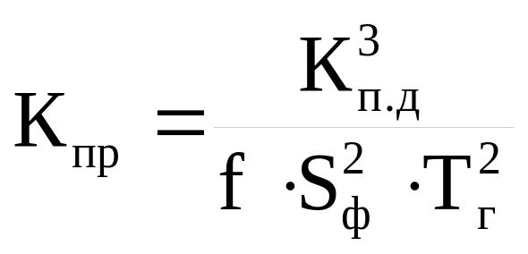
Проницаемость горных пород с межзерновой пористостью
Уравнение Козени – Кармана
где К_{пр} – коэффициент проницаемости, мкм²; К_{п.д} – динамическая пористость образца породы, доли единицы; S_{ф} – удельная поверхность каналов фильтрации, м²/м³; Т_{г} – гидравлическая извилистость каналов фильтрации, равная отношению средней статистической длины поровых каналов L_{к} к длине образца породы L; f – коэффициент, учитывающий форму сечения пор и изменяющийся для гранулярных коллекторов от 2 до 3 при наиболее частом значении 2.5.
Notes:
Проницаемость пород, содержащих нефть и газ, изменяется в широких пределах, от нескольких мД до нескольких Д. Пласт можно назвать хорошо проницаемым, если коэффициент проницаемости составляет единицы или десятые доли дарси. Часто нефтяные и газовые пласты неоднородны по проницаемости. В большинстве случаев при отсутствии секущих трещин проницаемость пластов вдоль напластования значительно больше, чем в направлении, перпендикулярном поверхности напластования. Лабораторные определения проницаемости пластов по имеющемуся керну характеризуют локальную проницаемость коллекторов тех интервалов и на тех участках, откуда этот керн взят. Для определения средних значений коэффициента проницаемости необходимы отбор и исследования большого количества керна, взятого в различных (как по расположению на продуктивной площади, так и по глубине) точках пласта. В промысловых условиях проницаемость может быть рассчитана по данным электрометрии скважин или по результатам специальных наблюдений над притоками жидкостей и газов в скважину.
Наиболее хорошо изучены породы с межзерновой проницаемостью, значительно хуже – породы с трещинной проницаемостью и почти совершенно не изучена проницаемость плохо проницаемых пород, в частности глин.
Основным фактором, влияющим на коэффициент проницаемости пород, является структура их порового пространства, характеризуемая формой и размером пор, извилистостью и удельной поверхностью каналов фильтрации. Эти параметры определяют объем фильтрующего агента, траекторию его отдельных струй и силы поверхностного взаимодействия, препятствующие фильтрации.
Теоретически согласно уравнению Козени – Кармана для пород с межзерновой пористостью коэффициент проницаемости может быть расчитан по формуле

Slide 59
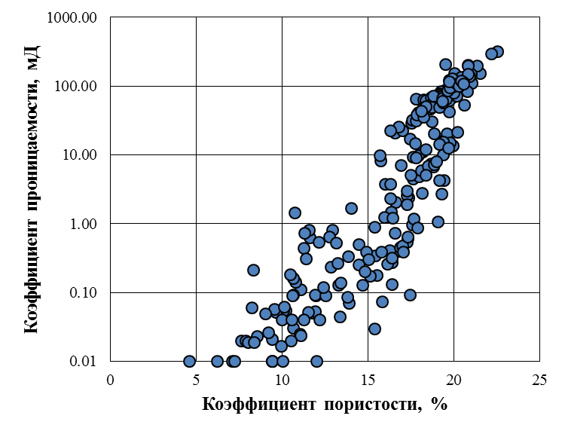
Зависимость коэффициента проницаемости от коэффициента пористости для межзерновых коллекторов
Notes:
Между коэффициентами проницаемости и пористости обычно наблюдаются статистические корреляционные связи К_{пр}=ƒ(К_{п}).

Slide 60
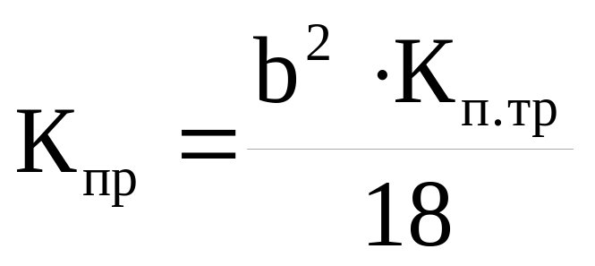
Проницаемость трещинных пород
В общем случае для породы с равномерным распределением трещин в трёх взаимно перпендикулярных плоскостях коэффициент проницаемости определится выражением
где К_{пр} – коэффициент проницаемости, мкм²; К_{п.тр} – коэффициент трещинной пористости, доли единицы; b – раскрытость трещин, мм.
Notes:
Проницаемость трещиноватой породы в общем случае зависит от геометрии систем трещин и направления фильтрации. В общем случае для породы с равномерным распределением трещин в трёх взаимно перпендикулярных плоскостях коэффициент проницаемости определится выражением.
В лабораторных условиях трещинная проницаемость может быть определена методом шлифов.
Для расчета трещинной проницаемости этим методом определяют основные показатели трещин:
раскрытость b (в мкм) микротрещин по измерениям в шлифе,
суммарную длину l (в см) микротрещин в шлифе,
площадь шлифа S_{ш} (в см²).
Для горных пород со смешанным типам пустотного пространства (порово-трещинных, и т.д.), связь между коэффициентом проницаемости и пористости более сложная.

